Slide 1
금주 논문 진행 계획
순천향대학교
컴퓨터시스템연구실
김상현
19-07-01

Slide 2
논문 투고 스케쥴
한국통신학회
추계종합학술발표회
장소 : 국민대학교
발표일 : 2019.11.16(토) 국민대학교
작성방법 : A4 1~2 페이지 분량 (이전 투고 논문 참조할 것)
제출 일시 : 2019.09.02(월)~2019.10.11(금)

Slide 3
논문 설계
(가제) 입원환자를 위한 혈당 예측
입원 환자
실험에 쓰일 데이터는 입원 환자들에게서 측정된 혈당과 특성 정보
HbA1c 등의 특성들은 입원 환자가 아니면 측정이 힘들다
다른 논문과의 차별점을 두기 위해 입원 환자에 대한 개념 설명을 첨가하는 것도 좋을 것
Keyword
제 1형 당뇨, 머신 러닝, 특성

Slide 4
논문 설계
서론
당뇨 인구 500만 시대 꾸준히 늘어가는 당뇨 환자의 수처럼 관련 기술도 발전하고 있음
CGM(Continues Glucose Monitoring)은 채혈을 하지 않고도 연속적인 혈당정보를 제공해주는 기술
Dexcom 사의 디바이스를 통해 피부 바로 아래에서 소형센서로 측정된 혈당 데이터를 학습시켜 실험을 진행했음

Slide 5
논문 설계
서론
CGM 디바이스를 통해 측정된 혈당 데이터를 이용해 딥 러닝을 기반으로 다음 혈당을 예측하는 실험은 다양하게 시도되어 왔음
본 실험에서는 의사의 Validation을 바탕으로 혈당에 영향을 미치는 특성들을 추려 딥 러닝 모델에 입력시키고
여러 유형의 실험, 비교를 통해 가장 큰 영향을 미치는 특성과 모델의 형태, 최적의 Epoch, 노드 수를 검증

Slide 6
06.21~보유 실험 데이터
Epoch 50~500
변수 별 최적의 Epoch를 찾아내어 정리함
PH 30, 60 의 각각의 RMSE도 정리
Pre-train 실험
선행학습(Pre-train) 여부에 따라 달라지는 RMSE를 비교
train, test 데이터 분할 실험
Train과 test를 같게 한 모델의 RMSE와 둘을 분리해 입력한 모델의 RMSE를 비교
-> 일부를 제외하고는 LSTM이 Bi-LSTM보다 좋은 정확도를 보임

Slide 7
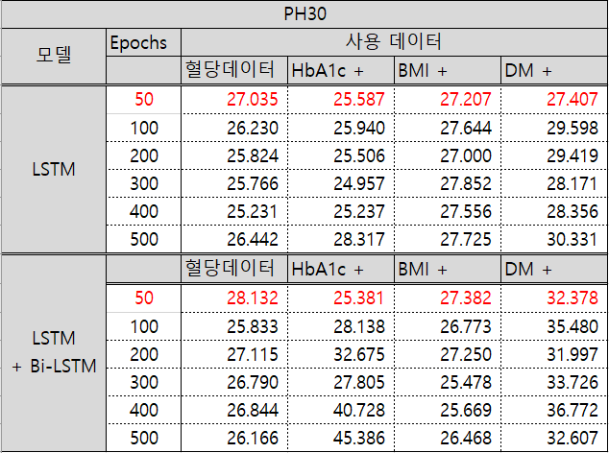
RMSE 비교 (Epoch 증가에 따라)

Slide 8
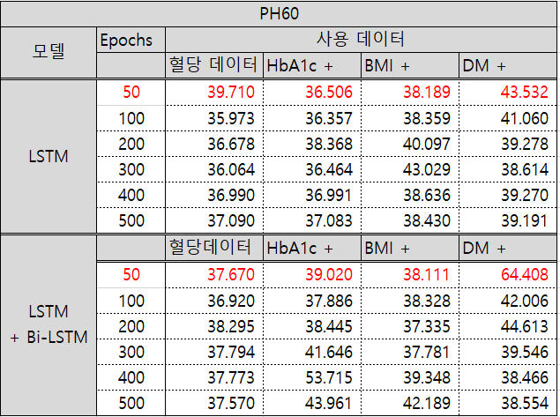
RMSE 비교 (Epoch 증가에 따라)

Slide 9
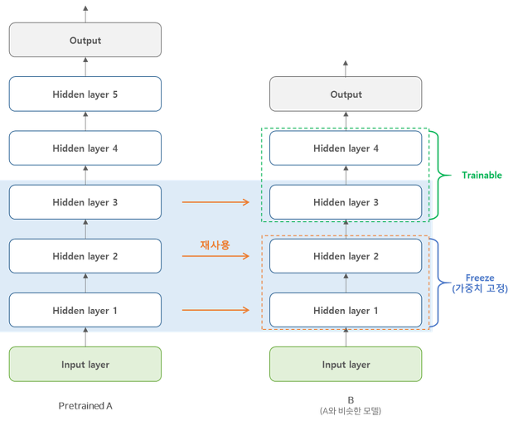
선행 학습 (pre-train)

Slide 10
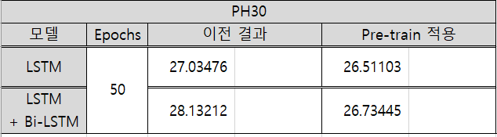
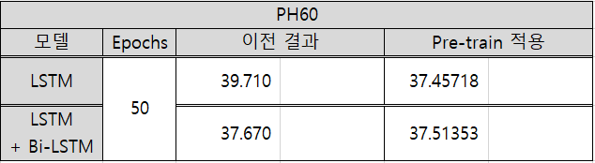
RMSE 비교 (선행 학습 여부)

Slide 11
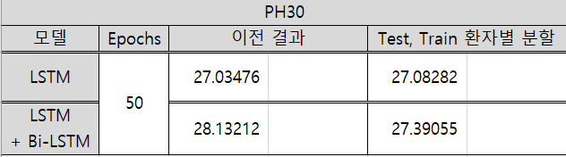
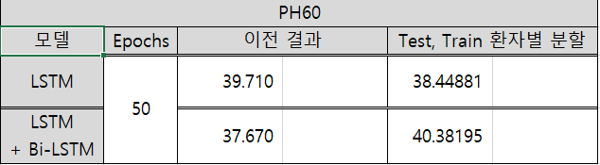
RMSE 비교 (Train, Test 분할 여부)

Slide 12
방학 중 작성 계획
작성
초록과 서론 작성에 있어 병원 측과 연락을 주고받으며 도움을 받을 것
서론 보다는 본론에 중점을 두어 논문을 어떻게 전개할 지 먼저 고려할 것
딥 러닝 , 모델 구조, 실험목적, 결과 등은 러프하게 정리 후 수정을 거듭하며 작성할 것
그 외
참고 그림이나 실험 내용 도표 등의 배치 등 논의 예정

